Slide 1

Centro de Atención a la Sociedad (CAS)
Informe semanal
del 11 al 15 de MARZO 2019

Slide 2
Contenido
Introducción.
Tipo de Servicios.
Total Asesorías y servicios otorgados por día.
Solicitudes presentadas
Total de Asesorías por Canal de Atención.
Asesorías por Canal de Atención por día.
Tipo de Servicio por Canal de Atención.
Tiempo de respuesta por Canal de Atención.
Tipo de Persona por Canal de Atención.
Sexo de los Usuarios por Canal de Atención.
Grupo de Edades de los Usuarios por Canal de Atención.
Grupo de Edades de los Usuarios por sexo.
Pirámide de Edades de los Usuarios por sexo.
Escolaridad de los Usuarios.
Escolaridad de los Usuarios por canal de atención.
Asesoría por Entidad Federativa.
Evaluación de la atención vía Tel-INAI.
Evaluación de la atención vía Presencial.
Anexo Detalle de Servicios por Agente.

Slide 3
1. Introducción
El informe contiene datos sobre las consultas y los servicios brindados en cada una de ellas por el Centro de Atención a la Sociedad (CAS) del Instituto Nacional de Transparencia, Acceso a la Información y Protección de Datos Personales (INAI), en el periodo del 11 al 15 de marzo de 2019, en el que se desagregan datos por tipo de consulta, canal de atención, perfil de los usuarios, evaluación del servicio y un reporte en el que se describen cada una de la atenciones formuladas a los requerimientos de las personas usuarias.
Lo anterior, con la finalidad de mantener actualizados a los integrantes del Pleno del INAI de las actividades que lleva a cabo el CAS, a fin de encontrar áreas de oportunidad que permitan mejorar la calidad de las consultas y los servicios que se dan a la población.
En estos reportes se podrán incorporar variables adicionales que permitan tener una mejor perspectiva de las características de las consultas otorgadas por el CAS, a través de los reportes formulados por los agentes que brindan atención o mediante las evaluaciones del servicio que realizan los particulares.

Slide 4
2. Tipo de Servicios
Solicitud de Acceso: Se registran solicitudes de información pública.
Solicitud de Datos Personales: Se registran solicitudes de datos personales (derechos ARCO).
Orientación de la LGPDPPSO: Se resuelven las dudas relacionadas con las disposiciones, plazos y procedimientos de la Ley General de Protección de Datos Personales en Posesión de Sujetos Obligados.
Orientación de la LGTAIP: Se atienden las preguntas relativas con las disposiciones, plazos y procedimientos establecidos en la Ley General de Transparencia y Acceso a la Información Pública.
Orientación de la LFTAIP: Se responden las preguntas relacionadas con las disposiciones, plazos y procedimientos establecidos en la Ley Federal de Transparencia y Acceso a la Información Pública.
Orientación LFPDPPP: Se atienden las consultas sobre las disposiciones, plazos y procedimientos establecidos en la Ley Federal de Protección de Datos Personales en Posesión de los Particulares y su Reglamento.
Quejas o Denuncias: Se brinda orientación de las instancias y procedimientos para presentar quejas o denuncias.
Recurso de Revisión: Se orienta sobre los medios, plazos y procedimientos para interponer recursos de revisión.
Información del INAI: Se otorga información requerida sobre las actividades, servicios, áreas, eventos y demás información general del INAI.
Información del ámbito local: Se refiere a las preguntas de los usuarios que deben canalizarse a los órganos locales de transparencia, por ser de su competencia.
Seguimiento a solicitudes: Se otorga apoyo en el seguimiento a las respuestas de las solicitudes de información pública o de datos personales.
Servicio: Tiene que ver con la oferta del INAI como cursos de capacitación, foros, seminarios o convocatorias.
Trámite: Orientación sobre la instancia a la cual referirse cuando se trata de asuntos o temas que no sean materia del ejercicio de los derechos de acceso a la información y de protección de datos personales.
Otros Servicios: Servicios distintos a los anteriores.

Slide 5
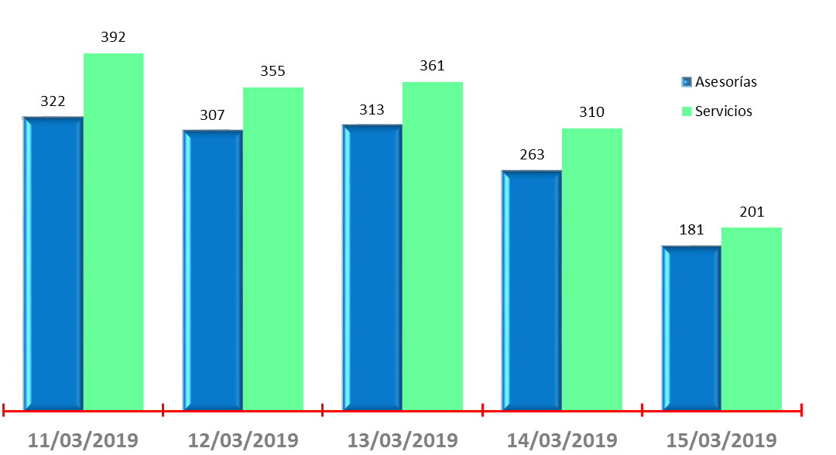
3. Total Asesorías y Servicios otorgados por día
Nota: La suma de los porcentajes parciales puede no coincidir con el 100 debido a redondeo aplicado
En esta semana se atendieron a 1,386 personas a las que se les otorgaron 1,619 servicios. El día 11 fue el día en que más asesorías y servicios se brindaron, 322 y 392, respectivamente, lo que representó el 23.2% y el 24.2% de los totales.

Slide 6
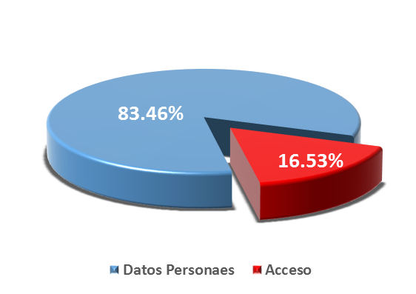
4. Solicitudes presentadas
127 solicitudes ingresaron los usuarios a través de los diferentes canales:
106 de las peticiones correspondieron a solicitudes de Datos Personales y 21 de Acceso a Información Pública.
62 peticiones (48.81%) se presentaron a través de la PNT y 65 (51.18%) fueron capturadas a través del modulo manual.

Slide 7
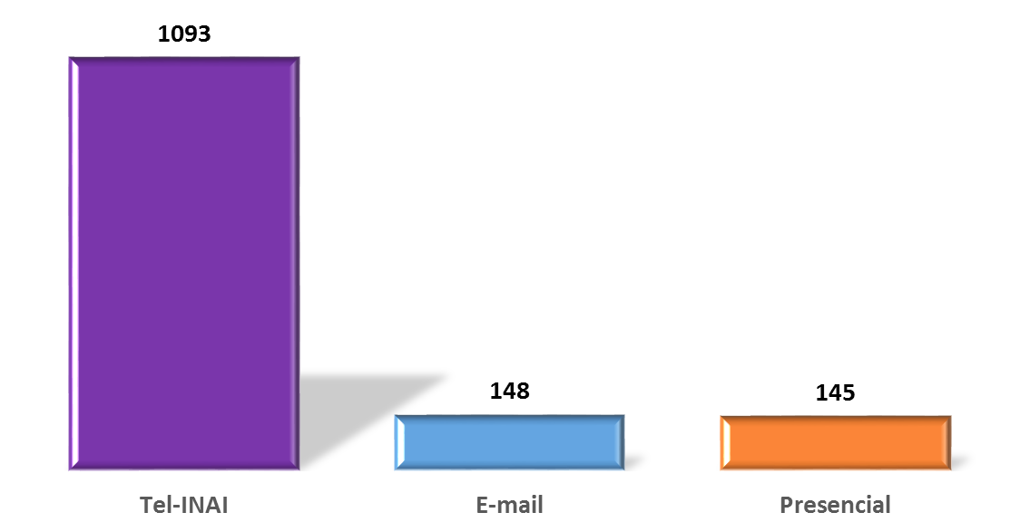
5. Total de asesorías por Canal de Atención
Nota: La suma de los porcentajes parciales puede no coincidir con el 100 debido a redondeo aplicado
Se ofrecieron 1,386 asesorías:
78.9% a través de Tel-INAI.
10.5% de manera presencial.
10.7% por correo electrónico

Slide 8
6. Asesorías por canal de atención por día
Nota: La suma de los porcentajes parciales puede no coincidir con el 100 debido a redondeo aplicado
El medio o canal más usado fue el Tel-INAI con 1,093 asesorías, que representó el 78.9%.
Le siguió el correo electrónico (E-mail) con el 10.7% de atención a usuarios.
Vía presencial se atendieron a 145 personas, con el 10.5% de las consultas.

Slide 9
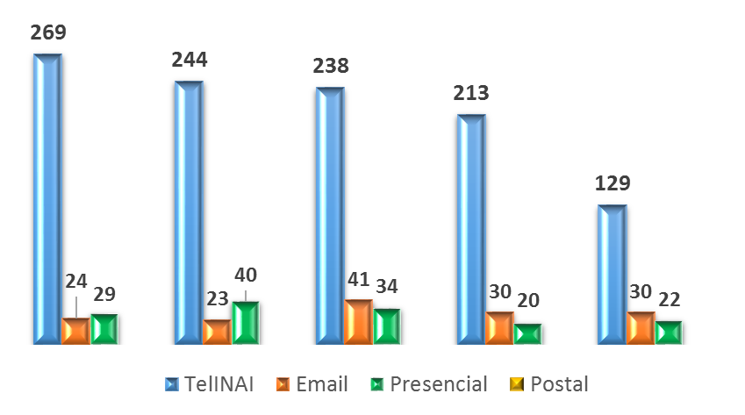
Gráfico. Canal de atención por día
El medio o canal más utilizado fue el Tel-INAI con 1093 asesorías, seguido por el correo electrónico con 148 usuarios y en presencial 145 personas fueron atendidas en las instalaciones del INAI.

Slide 10
7. Tipo de Servicio por Canal de Atención
Nota: La suma de los porcentajes parciales puede no coincidir con el 100 debido a redondeo aplicado
El 24.6% de las consultas consistieron en orientaciones en materia de la LGPDPPSO.
El 21.3% de las consultas otorgadas fue sobre seguimiento a Solicitudes.
El 12.9% de las consultas se dio en torno a orientaciones sobre la LFPDPPP.

Slide 11
8. Tiempo de respuesta por Canal de Atención
Nota: La suma de los porcentajes parciales puede no coincidir con el 100 debido a redondeo aplicado
El 90.5 % de las consultas brindadas fue resuelta el mismo día, es decir, se le dio solución de manera inmediata, cuantificado en 1,255, de las que el rubro o canal de atención más empleado fue el Tel-INAI, con 1,093.
El 8.9% de los E-mail, con 123 asesorías atendidas se respondieron entre 1 y 2 días.

Slide 12
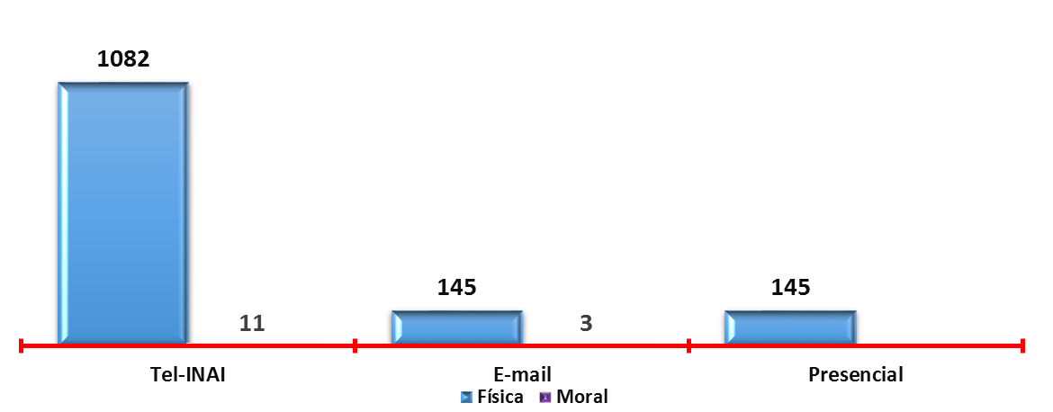
9. Tipo de Persona por Canal de Atención
Nota: La suma de los porcentajes parciales puede no coincidir con el 100 debido a redondeo aplicado
Con 1,372 usuarios, que representan el 99% de las asesorías realizadas por el CAS, las personas físicas emplearon como medio principal el Tel-INAI con 1,082, los cuales representaron el 99% de las asesorías realizadas.
El medio empleado por las personas morales fue: Tel-INAI, con 11 usuarios que representaron el 1%, y 3 por e-mail con el 2%.

Slide 13
10. Sexo de los Usuarios por Canal de Atención
Nota: La suma de los porcentajes parciales puede no coincidir con el 100 debido a redondeo aplicado
En Tel-INAI con 1,093 consultas atendidas, los hombres representaron el 49.5%, mientras que las mujeres, el 50.5%
Las personas que acudieron de manera presencial al INAI, en su mayoría, fueron hombres que representaron el 62.1 % y las mujeres, el 37.9% de las asesorías otorgadas.
Por correo electrónico (E-mail) el 57.4 % de las consultas fueron formuladas por hombres y 30.4%, por mujeres; del restante 12.2% no se obtuvo el dato.

Slide 14
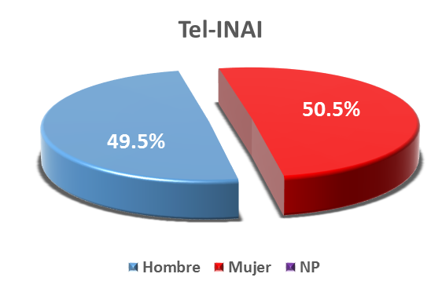
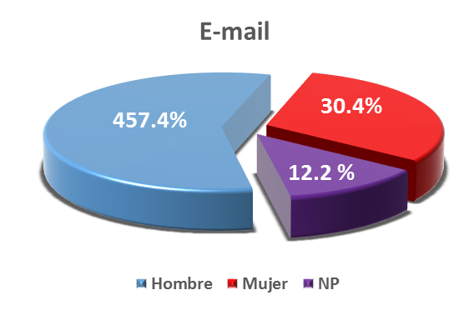

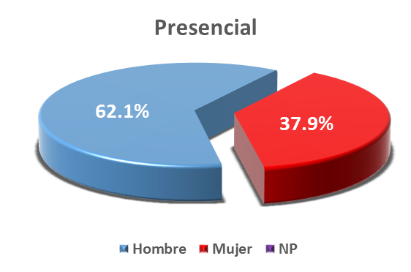
Gráfico. Sexo de los Usuarios por Canal de Atención

Slide 15
11. Grupo de Edades de los Usuarios por Canal de Atención
Nota: La suma de los porcentajes parciales puede no coincidir con el 100 debido a redondeo aplicado
991 personas proporcionaron información sobre su edad (71.5% de los usuarios atendidos), quienes emplearon en un 87.0% el Tel-INAI, en tanto que el 0.8% lo hizo por E-mail y 12.2% por presencial.
El 23.9% de las personas tiene entre 40 y 49 años, fue el grupo que más requirió de asesoría.
El 22.1% de las personas osciló entre 30 y 39 años.
Los usuarios entre 50 y 59 años representaron el 20.3%; mientras que 19.2% tienen 60 o más años; y los menores de 30 años, el 14.4%.

Slide 16
12. Grupo de Edades de los Usuarios por Sexo
Nota: La suma de los porcentajes parciales puede no coincidir con el 100 debido a redondeo aplicado
La mayor parte de las personas atendidas se encuentran en el rango de 40 a 49 años, que representaron el 23.9%; el 46.4% fueron hombres y el 53.6% mujeres, con 237 usuarios.
El grupo de 30 a 39 años con 219 usuarios, 22.1% del total; 46.6% fueron hombres y 53.4%, mujeres.
Las personas de 60 años o más, representaron el 19.2%, 135 hombres y 56 mujeres.

Slide 17
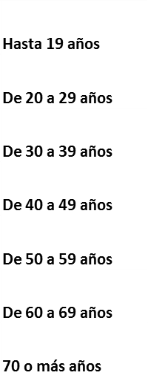
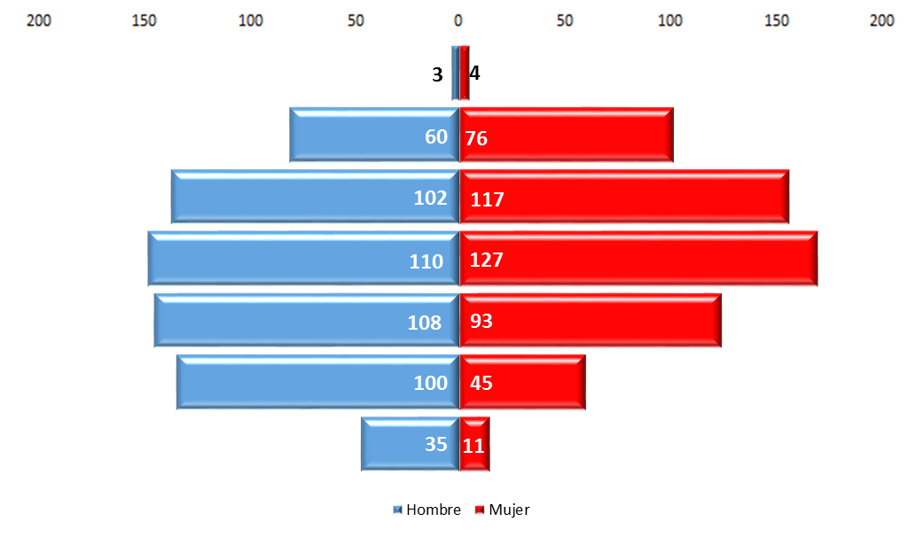


13. Pirámide de Edades de los Usuarios por Sexo
La pirámide muestra que hasta los 49 años, las mujeres representaron el grupo con una demanda superior en el uso de los servicios otorgados por el CAS. A partir de los 50 años la tendencia se invierte a favor de los hombres.

Slide 18
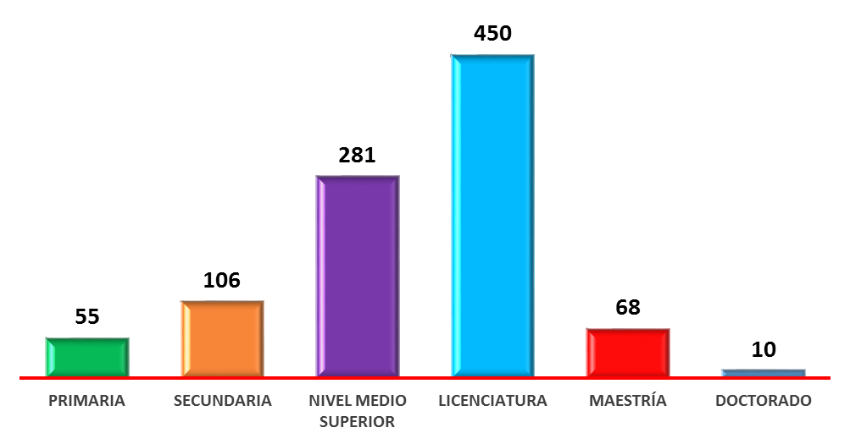
14. Escolaridad de los Usuarios
Nota: La suma de los porcentajes parciales puede no coincidir con el 100 debido a redondeo aplicado
El 46.3% de los usuarios del CAS afirmó tener licenciatura.
El 28.9% manifestó estudios de nivel medio superior.
El 10.9% cuenta con educación secundaria.

Slide 19
15. Escolaridad de los Usuarios por canal de atención
Nota: La suma de los porcentajes parciales puede no coincidir con el 100 debido a redondeo aplicado
972 usuarios proporcionaron datos, de los cuales, la licenciatura fue el grado de mayor representación con 450 usuarios, que equivalió al 46.3% del subtotal, el cual empleó como canal de atención preferido al Tel-INAI con un 91.3%, con respecto de otros canales de atención.
Nivel medio superior. De los 281 usuarios que otorgaron el dato respecto del subtotal, el 83.3% prefirió el canal de atención Tel-INAI; de igual manera, los usuarios con grado escolar de secundaria, que representaron el 10.9% de los usuarios, existió un mayor uso del canal de atención Tel-INAI con un 73.6 %.

Slide 20
16. Asesoría por Entidad Federativa
En el periodo que se informa, 1,020 usuarios proporcionaron información sobre la entidad de donde requirió la consulta (lo que representó el 73.6% de las personas atendidas), en tanto que 366 no proporcionaron información, lo que representó el 26.4%.
47% de los usuarios fue de la Ciudad de México, Estado de México y Veracruz de Ignacio de la Llave.
26.4% de los usuarios corresponde al resto del país.
0.2% de los usuarios son extranjeros
Los estados de donde se advirtió un uso muy escaso de las consultas del CAS son Campeche, Sonora, Tlaxcala, Durango y Nayarit.

Slide 21
17. Evaluación de la atención vía Tel-INAI
La calificación promedio que los usuarios dieron a las asesorías recibidas vía Tel-INAI, fue de 9.8 en una escala de 0 a 10.
La calificación sobre la atención recibida y la amabilidad resultó de 9.9, en una escala de 0 a 10.
El tiempo en espera para ser atendido tuvo 9.7, la preparación del asesor y si la asesoría fue suficiente tuvieron una calificación de 9.8 en una escala de 0 a 10.

Slide 22
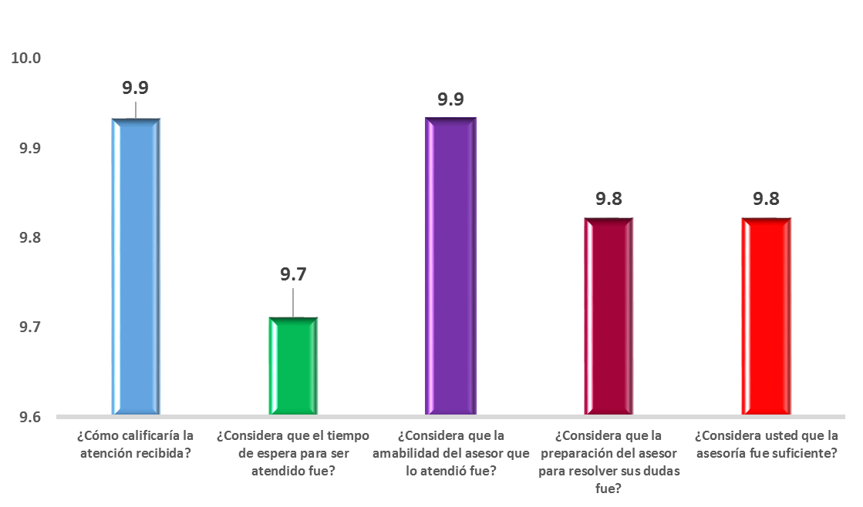
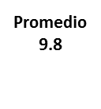
Gráfico. Evaluación del Servicio de Tel-INAI
En la gráfica, se observa que la calificación a la atención recibida y a la amabilidad del asesor, se encuentran por arriba de la calificación promedio, que es de 9.8 sobre 10 puntos.
Sin embargo, existe un área de oportunidad para mejorar en el tiempo de espera para ser atendido, que se encuentran debajo del promedio.

Slide 23
18. Evaluación del Servicio Presencial
La calificación promedio que los usuarios dan al servicio presencial recibido es de 9.6 en una escala de 0 a 10.
La amabilidad del asesor tuvo 9.8;
En tanto que la capacidad del asesor pera resolver dudas como si la duda fue aclarada tuvieron 9.7 de calificación,
La atención recibida tuvo 9.6; y
El tiempo de espera consiguió una calificación de 9.3.

Slide 24
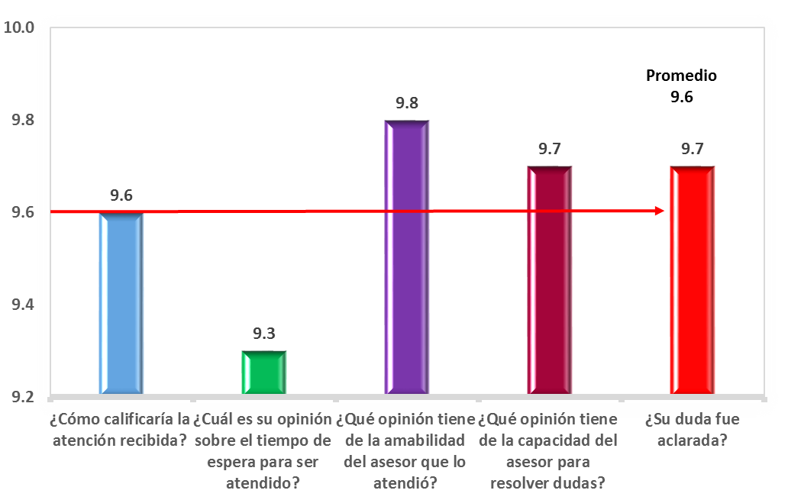
18. Evaluación de la atención vía Presencial
En la gráfica, se observa que la amabilidad, la capacidad de asesor y si la duda fue aclarada fueron evaluados por encima del promedio.
Sin embargo, existe un área de oportunidad para mejorar en el tiempo en espera , que se encuentra debajo del promedio general.

Slide 25
19. Anexo Detalle de Consultas por Agente
Como parte de este Informe se anexa archivo base con la información concentrada por agente y evaluaciones de Tel-INAI y presenciales. Cada hoja cuenta con distintos conceptos que se desglosan de la forma siguiente:
Fechas: Fecha de ingreso y fecha de atención
Servidor público: Nombre del agente que atendió
Tipo de consultas: Es la clasificación de la consulta en cada uno de los nueve tipos descritos en este informe.
Canal de atención: Se refiere a uno de los cuatro canales de atención con que cuenta el CAS a través del cuál se brindó la asesoría al usuario.
Requerimiento: Se refiere al servicio o servicios motivo de la consulta de la persona usuaria.
Atención: Se refiere a la respuesta o acción que realizó el servidor público para atender el requerimiento del usuario.
Fundamento legal de la atención: Se refiere al documento o precepto normativo que avala la acción o respuesta del servidor público
Tiempo de respuesta: Se refiere al tiempo que tardó el CAS en brindar la atención al usuario.
Tipo de usuario: Régimen Fiscal
Sexo: Hombre o mujer
Edad: Se refiere a la edad de la persona usuaria.
Entidad: Se refiere a la entidad federativa de la cuál provino la solicitud o requerimiento.

Slide 26
¡Gracias!

